Slide 1
Baltijas-Amerikas brīvības fonds (BAFF)
Angļu valodas skolotāju
Metodisko apvienību vadītāju seminārs
2015.gada 5.februāris
Notes:
Introduce yourself as alumni of the school and alumni of BAFF

Slide 2
Kas ir BAFF
2010. gadā ASV radīts fonds, kura darbība ir stipendiju programmas Baltijas valstīs ar mēŗķi stiprināt saites starp ASV un Latviju, Lietuvu un Igauniju – ekonomiskai izaugsmei un sakariem
Vēsture un papildus informācija fonda mājas lapā: www.BalticAmericanFreedomFoundation.org
Iespēja, pieredze un zināšanas

Slide 3
BAFF piedāvātās programmas
Profesionālās Prakses programma
Augstākā līmeņa studiju stipendiju programma
Zinātniskās pētniecības programma
Baltijas-Amerikas Dialoga programma
Līderības Akadēmija
Notes:
Fonds veic investīcijas Baltijas valstu cilvēkresursos, piedāvājot studentiem, zinātniekiem un nevalstiskajām organizācijām stipendiju programmas, kas ļauj iegūt finansējumu praksei, studijām un pētniecībai Amerikas Savienotajās Valstīs.

Slide 4
BAFF līderības akadēmija
Līderības Akadēmijas programma piedāvā talantīgiem un aktīviem skolēniem mēnesi ilgas bezmaksas sevis pilnveidojošas apmācības ASV.
Programmas mērķis – atbalstīt skolēnus, kas nākotni saista ar aktīvu sabiedrisko vai profesionālo darbību un īpaši vēlas attīstīt savas līdera dotības, komunikācijas prasmes un publiskās runas iemaņas.
BAFF atbalstīs 40 dalībniekus no trim Baltijas valstīm.
Notes:
Šogad dalībnieku skaits ir palielināts vairāk kā 2 reizes. Tiks atbalstīti 40 dalībnieki no 3 Baltijas valstīm. Vietu skaits no katras valsts nav noteikts.

Slide 5
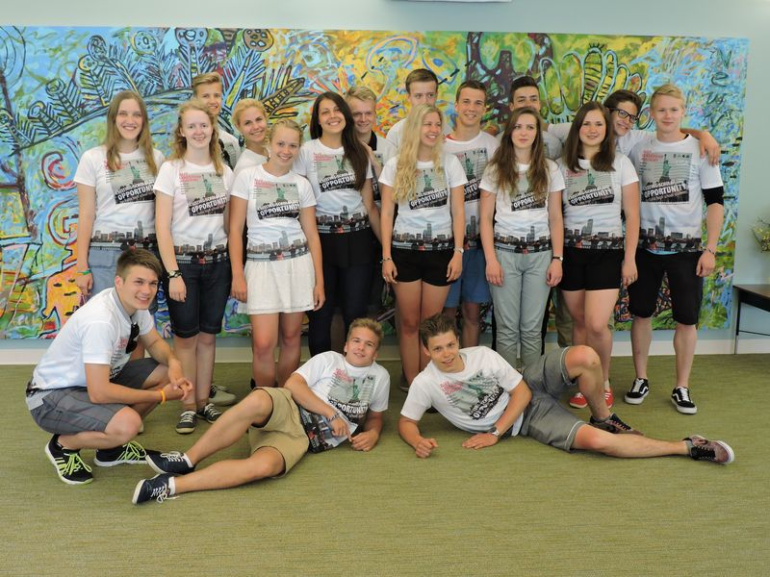
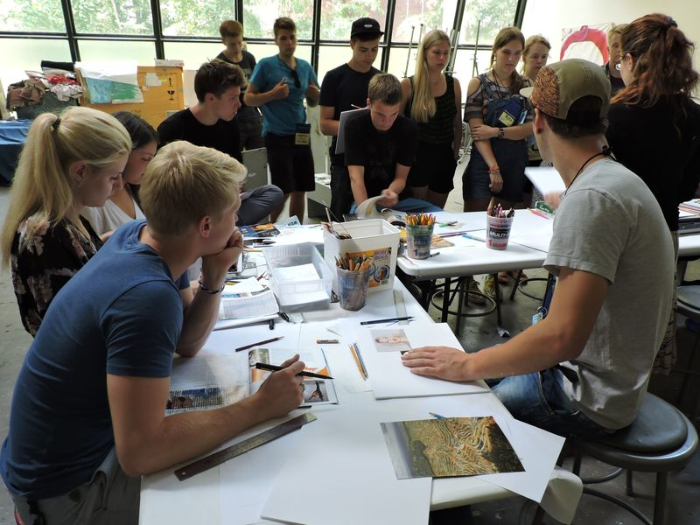
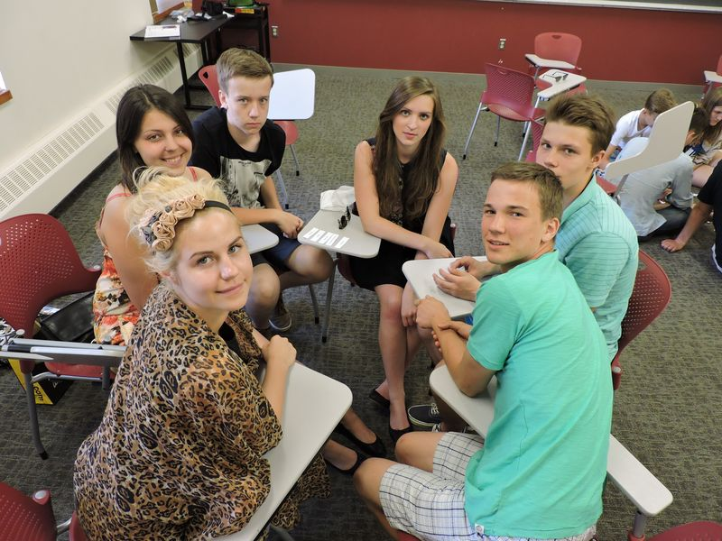
Līderības akadēmija – 2014. gada dalībnieki
Notes:
This is 2014 young leaders> 18 participants and their chaperones in New York in July 2014, 6 participants from each Baltic States

Slide 6
BAFF līderības akadēmija
Programmas datumi 18. jūlijs – 13. augusts, 2015, ASV pilsētā Portlendā, Meinas štatā
Trīs nedēļu gara apmācību programma un nedēļa ekskursijai uz Ņujorku, Bostonu un Vašingtonu
Jauna pieredze un savu spēju apzināšanās
ASV mācību procesa izzināšana un komunikācijas prasmes pilnveidošana
Jauni draugi un iespaidi
Angļu valoda
Programmas fokuss uz uzņēmējdarbību
Notes:
Programmas noslēgumā tiks organizēta ekskursija uz Ņujorku un ASV galvaspilsētu Vašingtonu, lai gūtu plašāku iespaidu par ASV kultūru, ekonomiku un vēsturi. Dalībniekiem būs iespēja paviesoties arī ASV vecākajā un vienā no pasaules labākajām universitātēm – Hārvardā.

Slide 7
Ko stipendija ietver?
• Braucienu no Rīgas uz ASV un atpakaļ
• Dzīvošanu studentu kopmītnēs un ēdināšanu
• Kvalitatīvu apmācību ASV skolotāju vadībā
Ekskursijas uz Ņujorku, Bostonu un Vašingtonu
• Veselības apdrošināšanu
• Diennakts atbalstu ārkārtas gadījumos
Notes:
Ceļojums tiek organizēts no Rīgas lidostas. Līdz tai dalībniekiem jānokļūst par saviem līdzekļiem.
Dzīvošana ASV tiek organizēta ASV Portlendas koledžas studentu kopmītnēs, 2 dalībniekiem dalot 1 istabu. Meitenes un puiši dzīvo atsevišķos stāvos
BAFF nodrošina telefonisku atbalstu 24/7 ārkārtas gadījumos

Slide 8
Pieteikšanās kritēriji
2015. gada 1. jūlijā sasniegts 16 gadu vecums
Jābūt 11. klases skolēnam un nākamajā ( 2015./2016.) mācību gadā jāuzsāk mācības 12. klasē vai pēdējā kursā profesionālajā vidusskolā
Labas angļu valodas zināšanas
Izteiktas līdera īpašības – mērķtiecība, entuziasms, uzdrīkstēšanās
Ievirze uzņēmējdarbībā un personības attīstībā
Atbilstošas sekmes
Notes:
Dalībniekam jābūt sasniegušam 16 gadu vecumu š.g. 1. jūlijā un nākamajā mācību gadā jāuzsāk mācības 12. klasē vai pēdējā kursā profesionālajā vidusskolā
-labām angļu valodas zināšanām, lai sekmīgi piedalītos kandidātu atlases intervijā un pilnvērtīgi iesaistītos Akadēmijas programmā ASV.
-piemīt izteiktas līdera īpašības – mērķtiecība, entuziasms, uzdrīkstēšanās
- Ievirze uzņēmējdarbībā un personības attīstībā

Slide 9
pieteikšanās programmai
Pieteikumi augšupielādējami pašiem kandidātiem BAFF mājas lapās rīkā zem atbilstošās programmas apakšsadaļas Pieteikties (Apply)
Pieteikumu termiņš š.g. 15.februāris
Pieteikuma valoda -angļu
Otrās kārtas dalībniekiem jāiesniedz arī papildus dokumenti līdz š.g. 16.martam
Atlasītie kandidāti tiks aicināti uz interviju klātienē
Programmas dalībnieku apstiprinājums līdz š.g. 1.jūnijam
Notes:
Applying process is happening 100% online. They can find the APPLY section where all the instructions are written and explained.
Mention that once they start applying online they will not be able to save the answers there, so we advise to prepare all the information on a word document for example and while filling the application form they should just copy-paste it. Presenter, check our webpage before you introduce it, so you will know how the application process works

Slide 10
Dokumenti
Pieteikums sastāv no sekojošiem dokumentiem:
Īsa eseja (atbildes uz 8 jautājumiem)
Examples:
Why do you want to participate in the BAFF Leadership Academy?
What skills would you like to learn and practice through the BAFF Leadership Academy?
What are your greatest strengths and weaknesses?
Informācija par skolēnu, kontaktinformācija, utt.
Pieteikšanās līguma nosacījumi
Notes:
The first round requires short essay and we have 8 questions (maximum character limit of 750.) online and they should answer to. Stress out that the Short essay is the most important document as it gives the evaluators first picture&idea of the candidate!
On the online form they have to also fill parts about themselves called Student information (name, address ect). Application contract and waiver is a document to sign.

Slide 11
Līderības Akadēmijas 2014 dalībnieks
“I surely recommend you to apply to BAFF Leadership Academy! I know it might sound like a cliche but my life really changed due this experience. I see it as one of the most valuable and precious experience in my life full of new knowledge, experience and also great friends!”
Notes:
This was written by Gerda, Leadership Academy 2014 participant from Estonia
Encourage them to apply and say that even if they do not get accepted they will get a great experience of applying process which will be useful for the future. Also say that while they prepare their papers they should really think through what they want to say in their short essay as it is the most important document. They should be able to stand out, say good things about themselves (not lie and not to be modest as the people in the Baltics are)

Slide 12
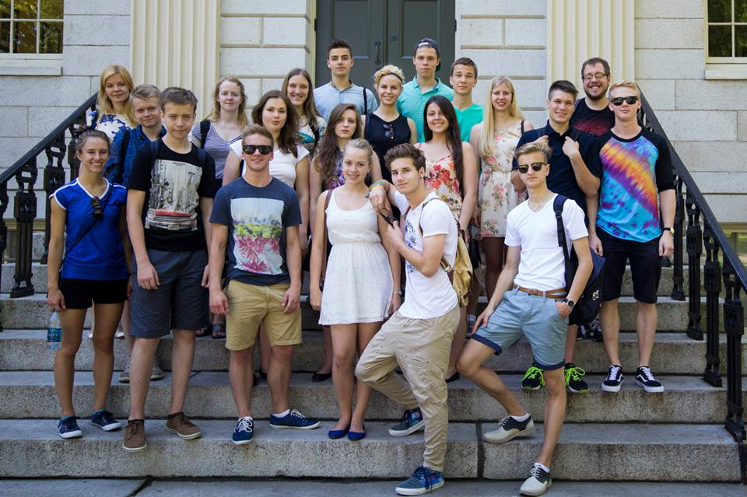
Līderības Akadēmija 2014

Slide 13
Q&A
Jautājumi?

Slide 14
Kontaktinformācija
www.BalticAmericanFreedomFoundation.org
Ilze Doškina,
BAFF reģionālā biroja vadītāja
idoskina@ciee.org
Notes:
Please fill this slide yourself

